Slide 1
ROS入门教程 ---SLAM
主讲教师: 柴CK

Slide 2
ROS入门教程 ---SLAM
主讲教师: 柴CK

Slide 3
ROS入门教程 ---SLAM
主讲教师: 柴CK

Slide 4


ROS入门教程 ---SLAM
主讲教师: 柴CK

Slide 5


ROS入门教程 ---SLAM
主讲教师: 柴CK

Slide 6
SLAM简介

Slide 7
Simutaneous Localization
And Mapping

Slide 8
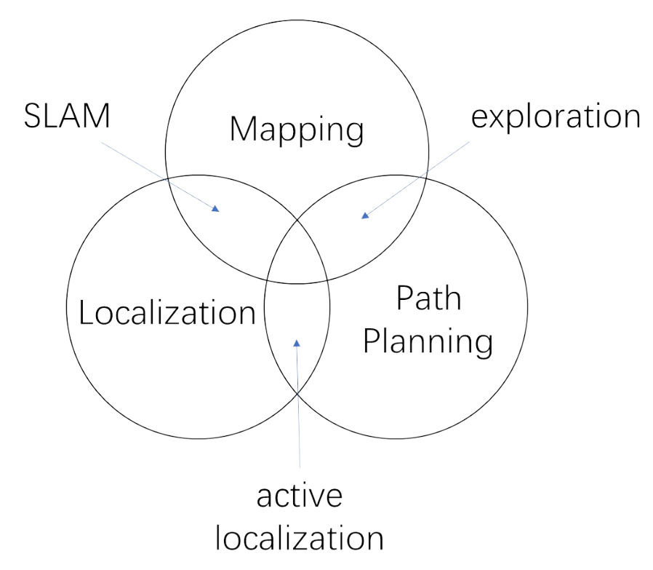

Slide 9
SLAM的应用

Slide 10

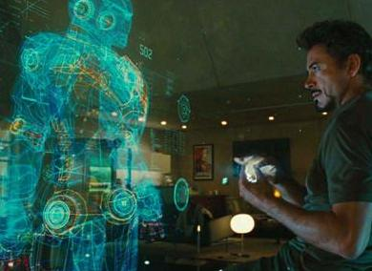
SLAM在当前热门的方向中都有应用： 在VR/AR方面，根据SLAM得到地图和当前视角对叠加虚拟物体做相应渲染，这样做可以使得叠加的虚拟物体看起来比较真实，没有违和感。

Slide 11
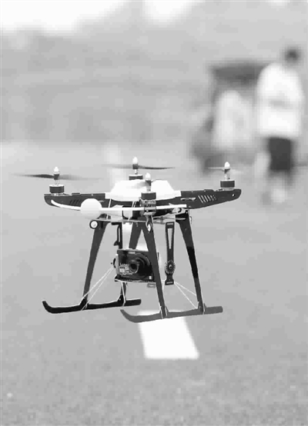
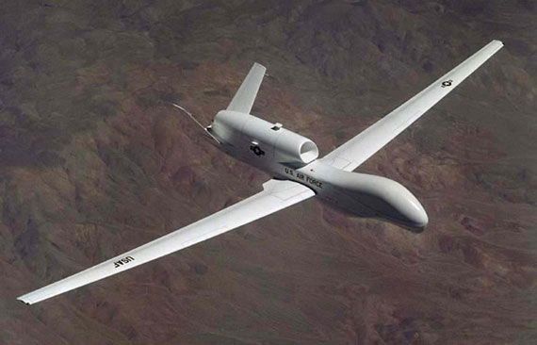
在无人机领域，可以使用SLAM构建局部地图，辅助无人机进行自主避障、规划路径。

Slide 12
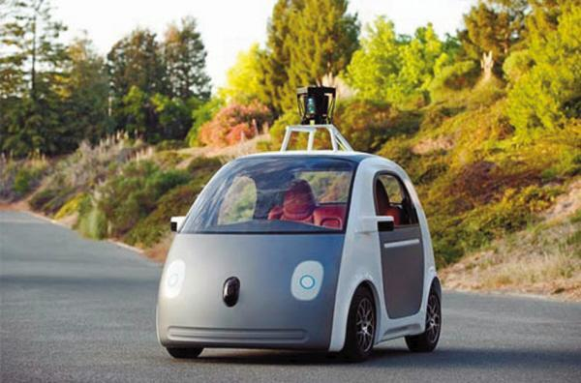
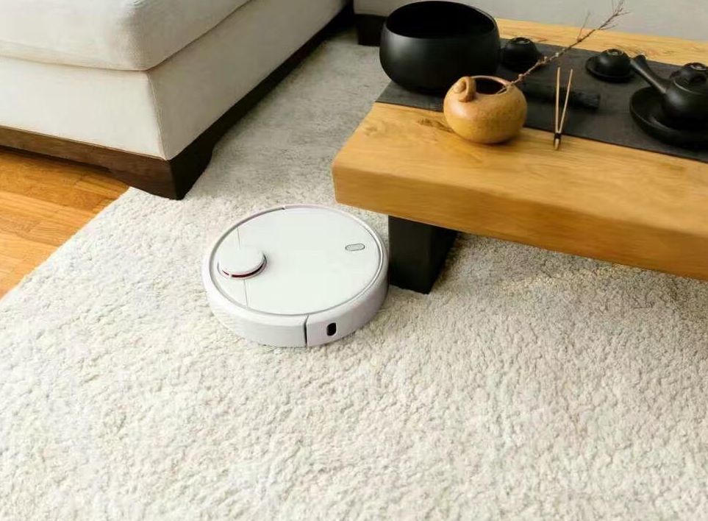
在无人驾驶和机器人定位导航方面，SLAM可以用于生成环境的地图。基于这个地图，机器人执行路径规划、自主探索、导航等任务。

Slide 13
SLAM分类

Slide 14
SLAM算法按照传感器的种类可以按如下分类
激光雷达SLAM算法
SLAM算法
基于深度相机的
SLAM算法
视觉SLAM算法
基于单双目的
SLAM算法

Slide 15
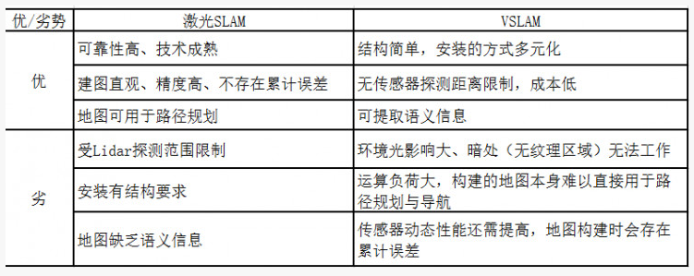
SLAM算法对比

Slide 16
thanks

Slide 17
ROS入门教程 ---SLAM
主讲教师: 柴CK

Slide 18
ROS入门教程 ---SLAM
主讲教师: 柴CK

Slide 19
ROS入门教程 ---SLAM
主讲教师: 柴CK

Slide 20
ROS入门教程 ---SLAM
主讲教师: 柴CK

Slide 21
ROS入门教程 ---SLAM
主讲教师: 柴CK

Slide 22
机器人必备条件

Slide 23
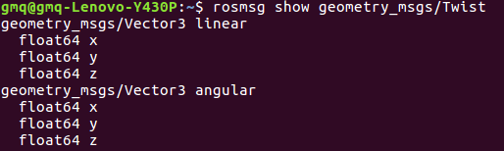
（1）硬件要求：差分轮式机器人，可使用Twist速度指令控制 机器人的运动控制可以通过Twist信息来完成 Twist指令包括线速度和角速度，可通过输入rosmsg show geometry_msgs/Twist命令可以查看该 消息结构。

Slide 24
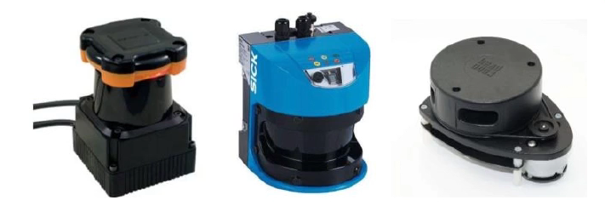
（1）硬件要求：必须具备可以获取环境深度信息的设备
激 光 雷 达

Slide 25
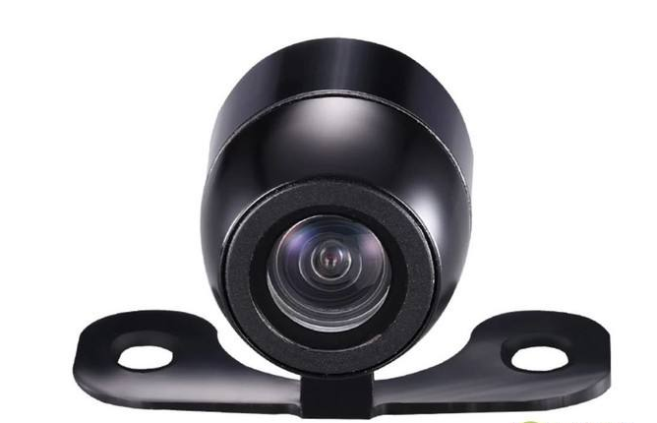
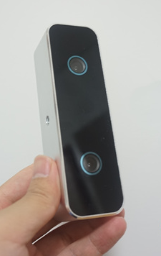
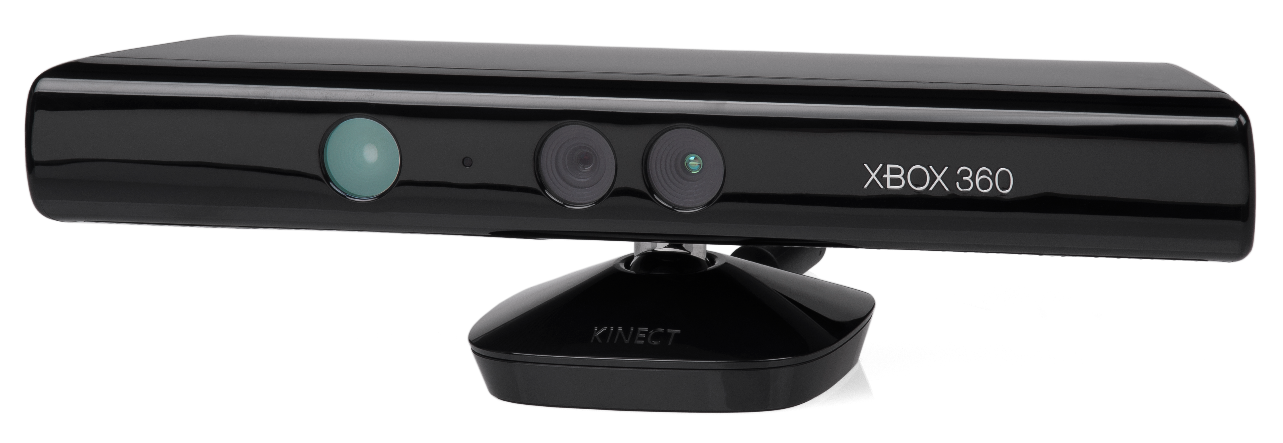
单目摄像头
双目摄像头
kinect深度摄像机

Slide 26
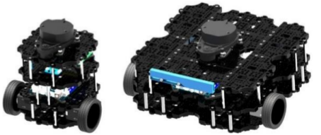
（1）硬件要求：最好使用方形或圆形机器人

Slide 27
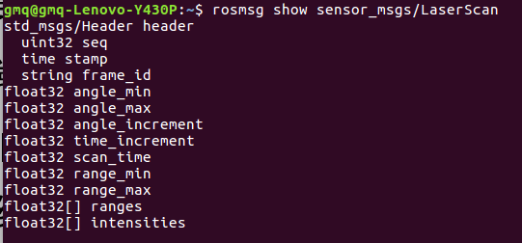
（2）设定深度信息参数 不同的深度信息设备的深度信息内容不一样，对于激光雷达可以用rosmsg show sensor_msgs/LaserScan查看，如图所示

Slide 28
angle_min 可检测范围的起始角度 angle_max 可检测范围的终止角度，与angle_min组成激光雷达的可检测范围 angle_increment 相邻数据帧之间的角度步长 time_increment 采集到相邻数据帧之间的时间步长，当传感器处于相对运动状态时进行补偿使用 scan_time 采集一帧数据所需要的时间 range_min 最近可检测深度的阀值 range_max 最远可检测深度的阀值 ranges 一帧深度数据的存储数组 intensities 激光点的强度

Slide 29
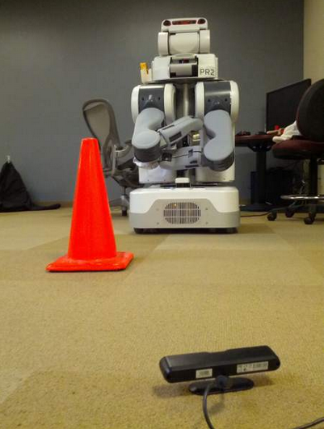
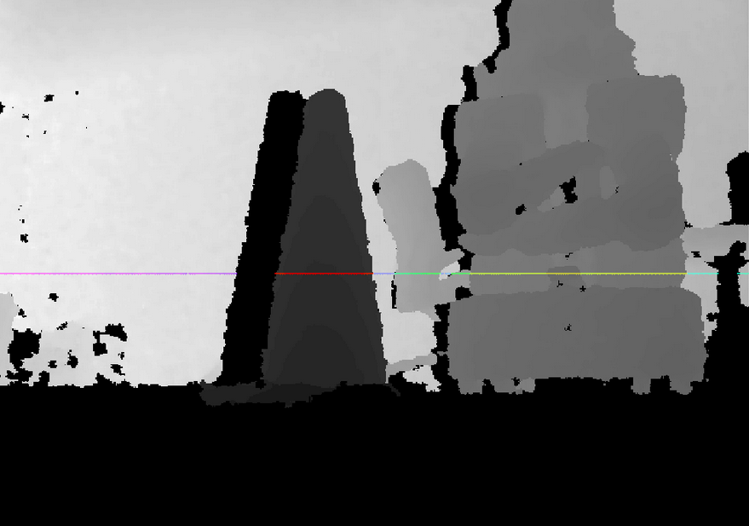
对于使用深度相机的视觉SLAM算法，需要将三维深度信息转换成二维深度信息。

Slide 30
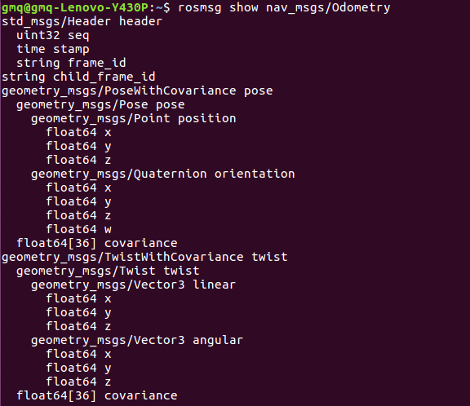
（3）里程计信息在大部分SLAM算法包中是需要的，但是在一些特殊的算法包中可以省略。ros中里程计信息可以通过rosmsg show nav_msgs/Odometry命令去查看。

Slide 31
pose里面主要包括机器人当前的位置坐标 postion机器人xyz三轴位置与方向 orientation方向或者姿态参数 covarionce用于校正误差的协方差矩阵 twist里面主要是机器人当前的运动状态， linear xyz三轴的线速度 angular三轴角速度 covarionce用于校正误差的协方差矩阵

Slide 32
地 图

Slide 33
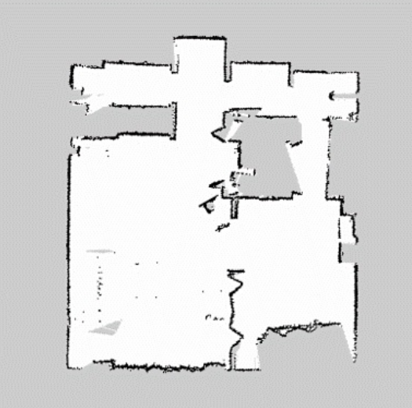
地图的直观印象 ROS中的地图很好理解,就是一张普通的灰度图像,通常为pgm格式。这张图像上的黑色像素表示障碍物,白色像素表示可行区域,灰色是未探索的区域。

Slide 34
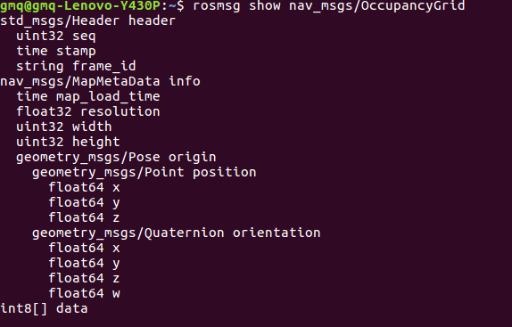
地图消息类型 地图在ROS中是以Topic的形式维护和呈现的,这个Topic名称就叫做/map ,它的消息类型是nav_msgs/OccupancyGrid，可以用命令rosmsg show nav_msgs/OccupancyGrid查看

Slide 35
这个srv文件定义了/map话题的数据结构,包含了三个主要的部分:header,info和data： header是消息的报头,保存了序号、时间戳、frame等通用信息 info是地图的配置信息,它反映了地图的属性 data是真正存储这张地图数据的部分,它是一个可变长数组,int8 后面加了[],你可以理解为一个类似于vector的容器,它存储的内容有width*height个int8型的数据,也就是这张地图上每个像素。

Slide 36
地图的锁存 由于 /map中实际上存储的是一张图片,为了减少不必要的开销,这个Topic往往采用锁存(latched)的方式来发布。什么是锁存?其实就是:地图如果没有更新,就维持着上次发布的内容不变,此时如果有新的订阅者订阅消息,这时只会收到一个 /map的消息,也就是上次发布的消息;只有地图更新了(比如SLAM又建出来新的地图),这时 /map才会发布新的内容。锁存器的作用就是,将发布者最后一次发布的消息保存下来,然后把它自动发送给后来的订阅者。这种方式非常适合变动较慢、相对固定的数据(例如地图),然后只发布一次,相比于同样的消息不定的发布,锁存的方式既可以减少通信中对带宽的占用,也可以减少消息资源维护的开销。

Slide 37
仿真演示

Slide 38
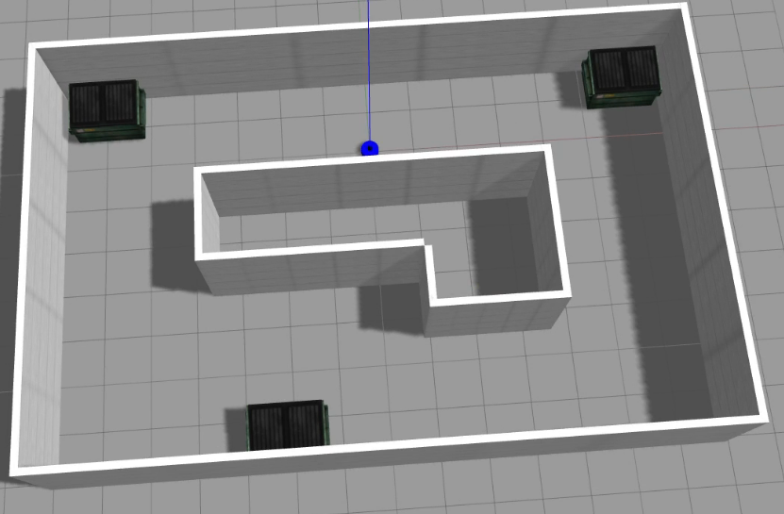
为了让大家更好的理解SLAM，采用一个小的仿真实例进行演示，在该仿真中使用的是激光雷达作为深度信息传感器。 在gazebe中搭建了仿真环境，用命令roslaunch mbot_gazebo mbot_laser_nav_gazebo.launch打开仿真环境

Slide 39
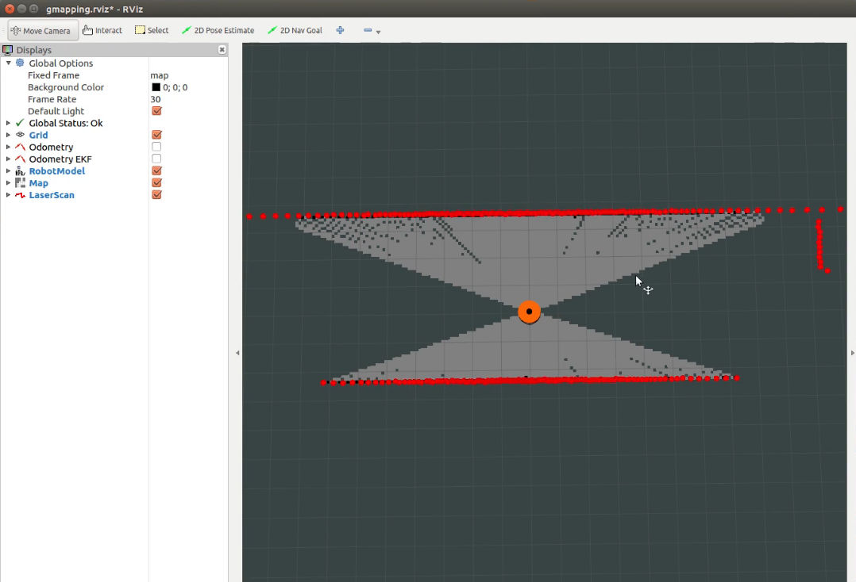
输入命令roslaunch mbot_navigation gmapping_demo.launch，可打开rviz。

Slide 40
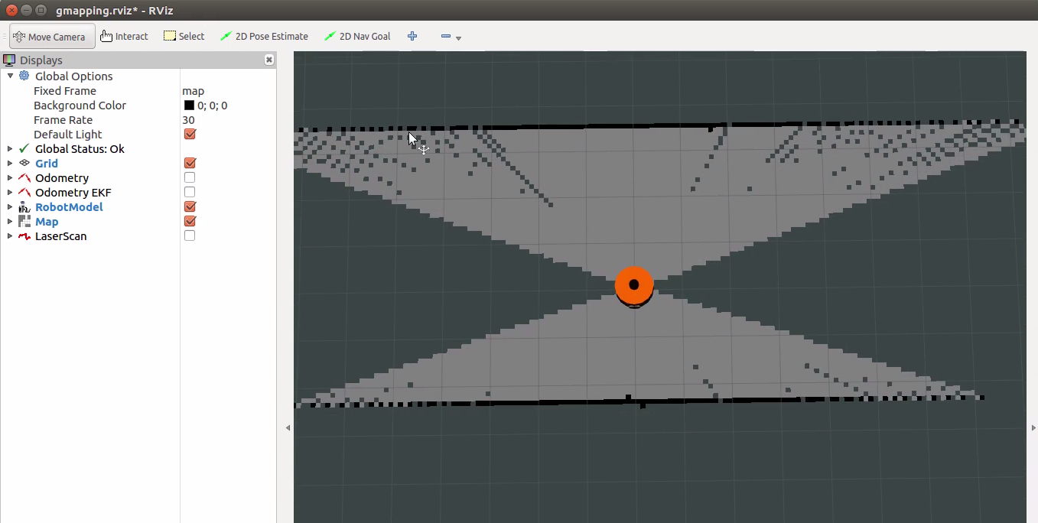

Slide 41
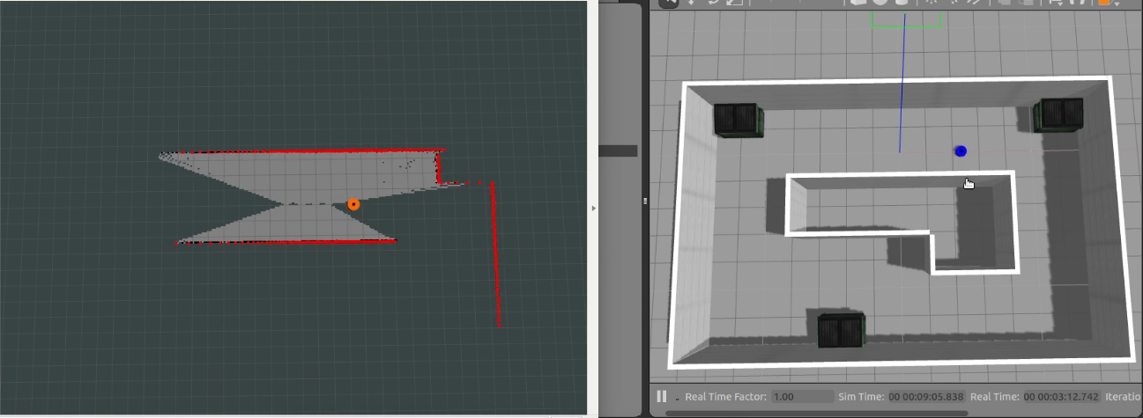
为了获得完整的地图信息，需要机器人四处移动，因此输入roslaunch mbot_teleop mbot_teleop.launch 通过键盘控制机器人四周移动

Slide 42
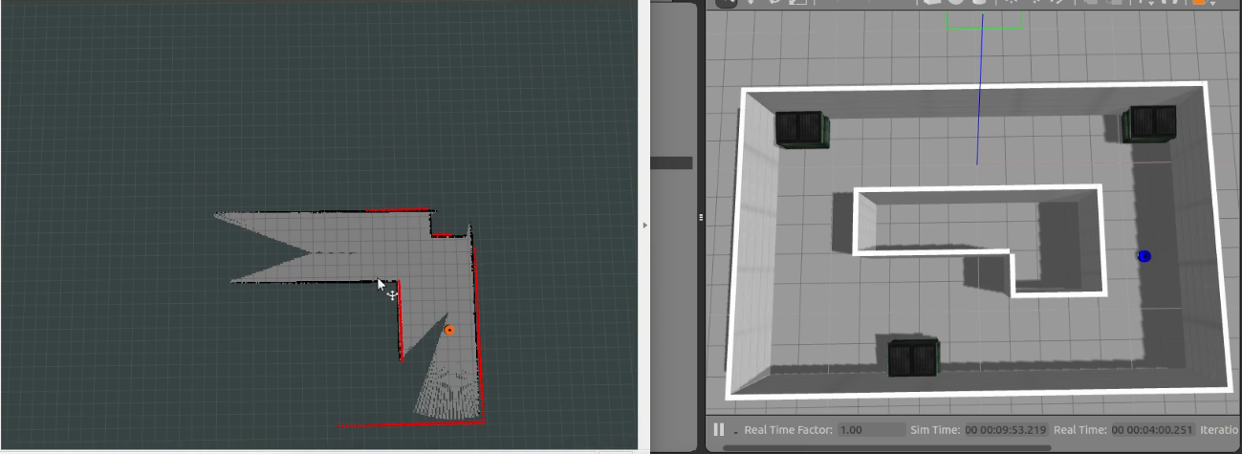

Slide 43
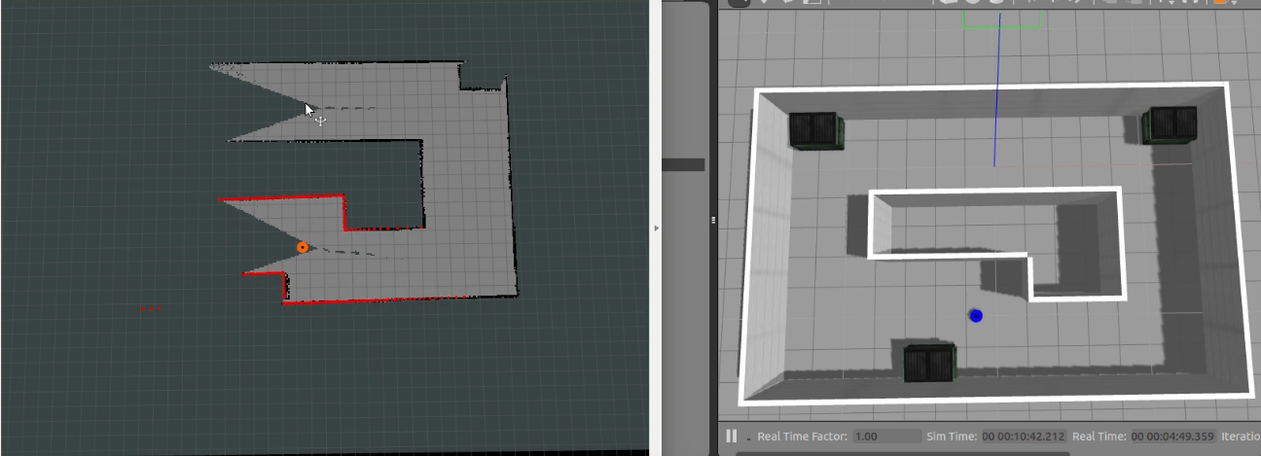

Slide 44
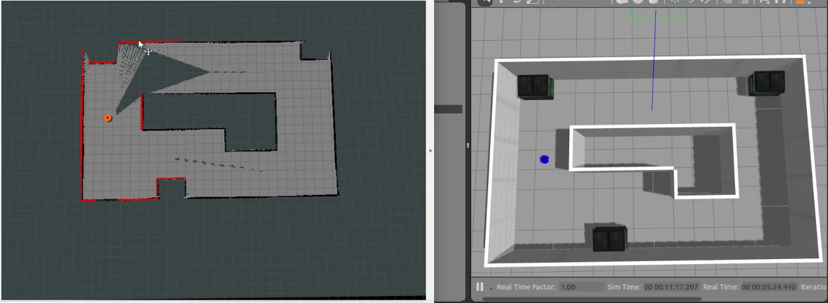

Slide 45
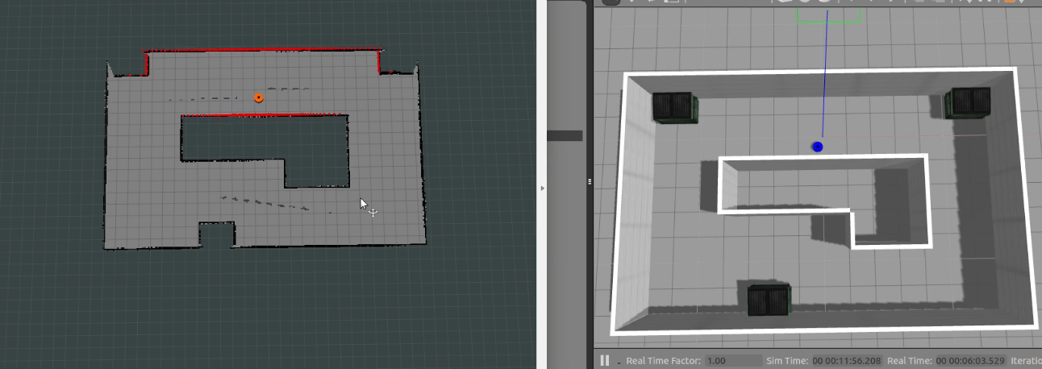

Slide 46
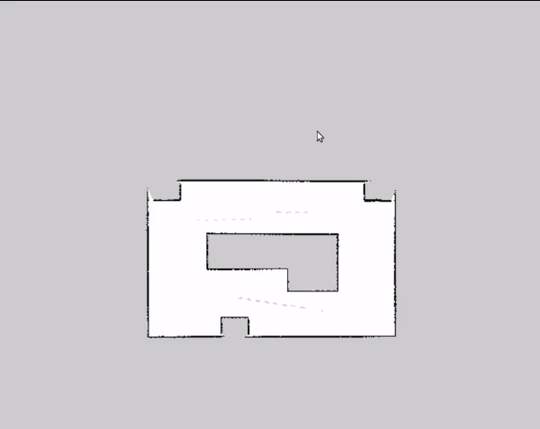
保存地图：输入命令rosun mao_server map_saver -f cloister_gmapping，就可以将地图以jpg的格式保存下来

Slide 47
thanks

